Slide 1
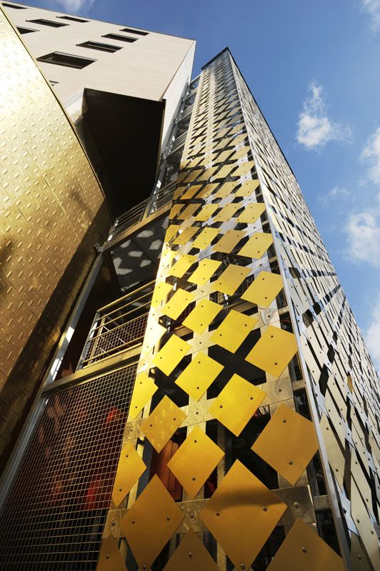
Direction de la Formation et de l’Insertion Professionnelle
(DFIP)

Slide 5
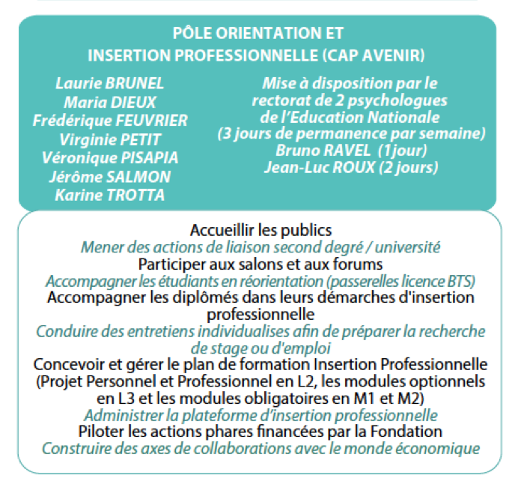

Slide 7
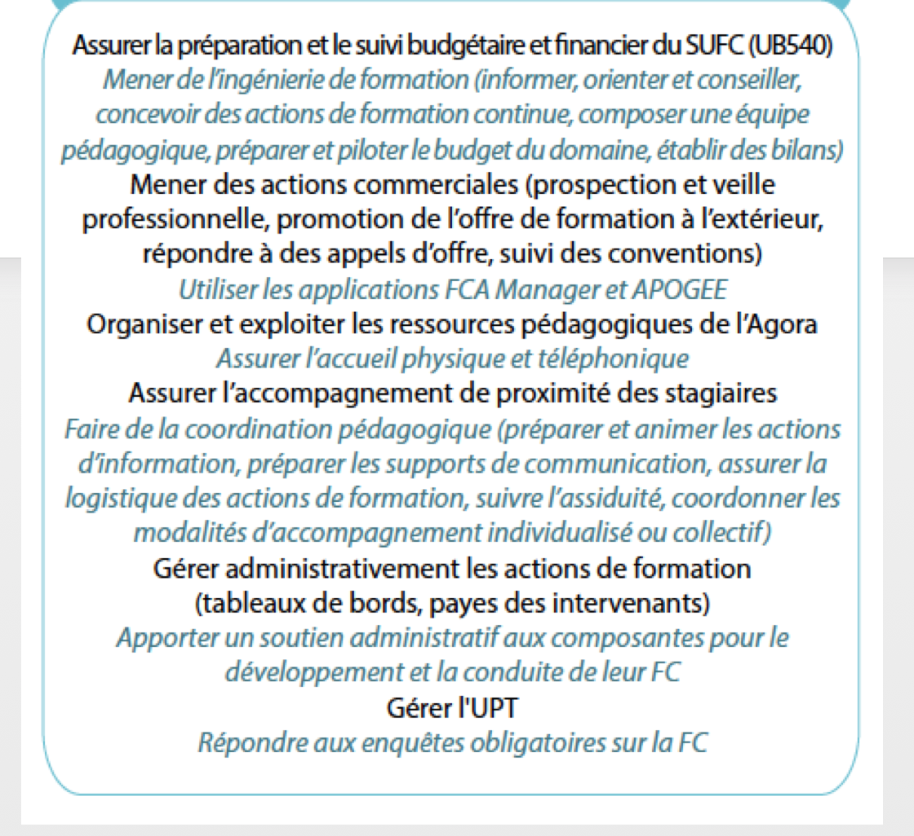

Slide 10
Focus sur les grandes actions 2018-2019
Point de départ : worldcafé de l’Insertion professionnelle en mars 2018
Les sujets évoqués :
Relation entreprises / partenaires socio-économiques
Ateliers d’accompagnement à l’insertion professionnelle (facultatifs en L3, obligatoires en M1 et M2)
Réseau alumni
Evénements Insertion professionnelle
Diffusion des offres, de fiches métiers, de ressources numériques
Les actions mises en œuvre
Réseau interne avec partage de bonnes pratiques
Des ateliers plus dynamiques, adaptés à la demande des composantes, possibilité de choix à la carte
Formation pour animer une page Ecole Linkedin, soirée anciens
Les RDV Pro de la Fondation UJM
Le Career Center UJM par Job Teaser (diffusion des offres, de fiches métiers, de ressources numériques)

Slide 11
Les RDV Pro Alternance Les RDV Pro Alumni Les RDV Pro Métiers Les RDV Pro Stages Les RDV Pro Emploi Les RDV Pro Coaching
Les RDV PRO : booster la relation entre le monde socio-économique et les étudiants
Bilan 2018 :
20 événements en 4 mois - 246 entreprises présentes - 1734 étudiants
(ancienne version job dating 2017 : 40 entreprises – 215 étudiants)
Faire connaître nos domaines de formation grâce à une communication élargie

